Slide 1


CHỦ ĐỀ 4: ÂM THANH
BÀI 14: PHẢN XẠ ÂM
( 3 Tiết )

Slide 2

BÀI 14: PHẢN XẠ ÂM

Slide 3
BÀI 14: PHẢN XẠ ÂM
Quan sát các hình ảnh sau và trả lời
câu hỏi:
Thời gian 2 phút
- Vì sao sàn nhà hát thường được trải thảm, trong khi trần và các bức tường bên trong được thiết kế những cấu trúc đặc biệt?

Slide 4
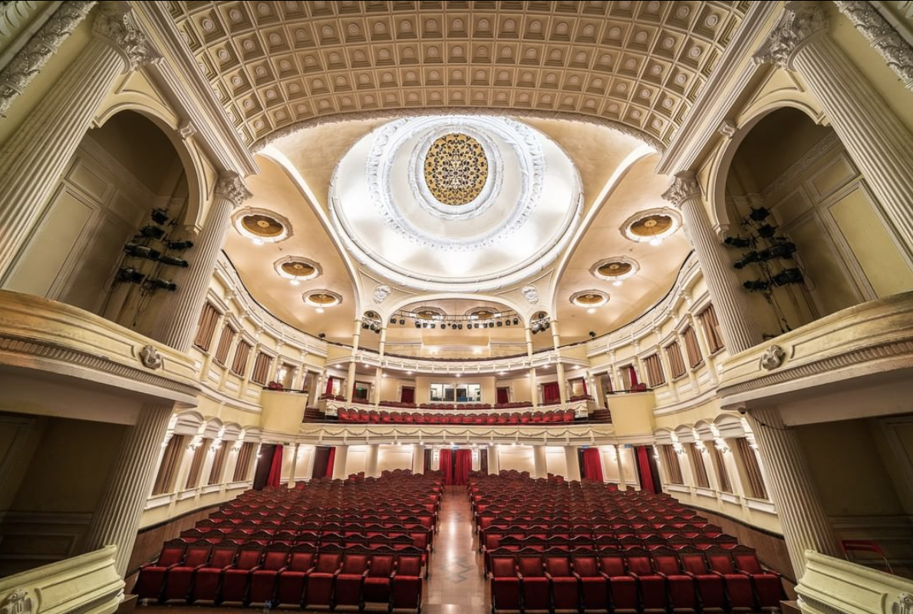
Kiến trúc bên trong nhà hát tp HCM

Slide 5
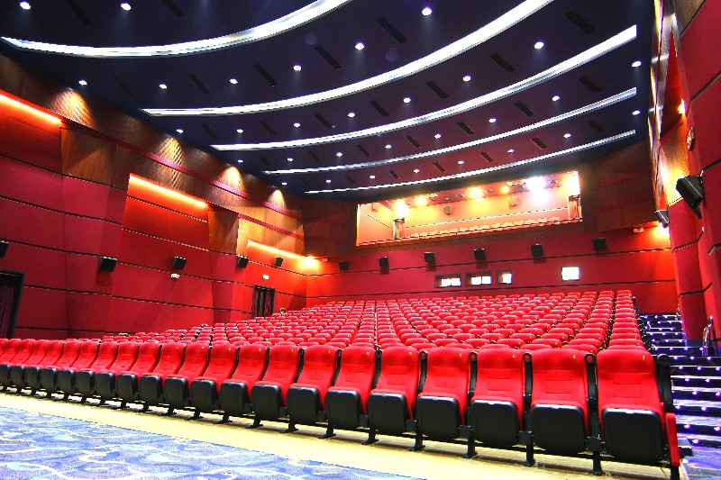
Một số hình ảnh
Rạp chiếu phim

Slide 6



Slide 7
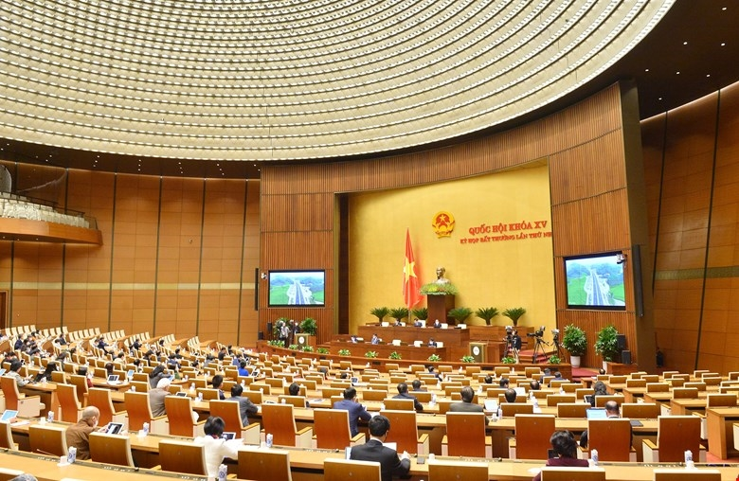
Hội trường

Slide 8
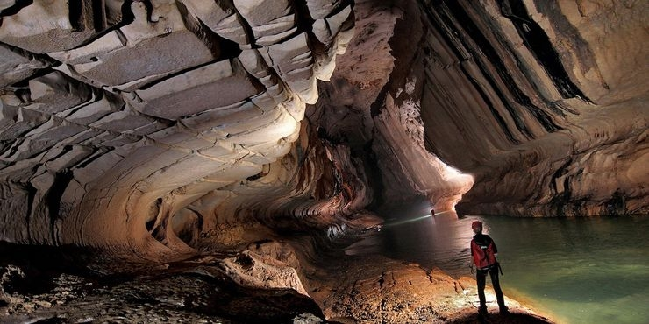
Sàn nhà hát thường được trải thảm, trong khi trần và các bức tường bên trong được thiết kế những cấu trúc đặc biệt vì để giảm tiếng vang giúp mọi người nghe nhạc được rõ hơn và hạn chế sự phản xạ âm cũng như sự truyền âm ra bên ngoài gây ô nhiễm tiếng ồn.
Hang động

Slide 9
Vì sao sàn nhà hát thường được trải thảm, trong khi trần và các bức tường bên trong được thiết kế những cấu trúc đặc biệt?
Sàn nhà hát thường được trải thảm, trong khi trần và các bức tường bên trong được thiết kế những cấu trúc đặc biệt vì để giảm tiếng vang giúp mọi người nghe nhạc được rõ hơn và hạn chế sự phản xạ âm cũng như sự truyền âm ra bên ngoài gây ô nhiễm tiếng ồn.

Slide 10
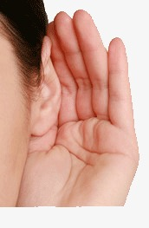
Bài 14: PHẢN XẠ ÂM
1. Sự phản xạ âm
Thí nghiệm
sách
- Thay quyển sách bằng các vật: tấm kính, miếng xốp, tấm vải nhung, tấm gạch men

Slide 11

Phiếu học tập
Tên nhóm………………………………………..lớp……
Tiến hành thí nghiệm Hình 14.1 và thực hiện các yêu cầu sau:
a) Học sinh B áp tai vào miệng ống nhựa có nghe được tiếng nói của bạn A không?
b) Mô tả đường truyền của sóng âm trong thí nghiệm.
c) Nêu nhận xét về sự truyền sóng âm khi có vật cản và khi không có vật cản.
d) Kết quả thí nghiệm có gì khác biệt khi thay quyển sách bằng tấm xốp, tấm kính mờ, tấm thảm nhựa?

Slide 12
Bài 14: PHẢN XẠ ÂM
1. Sự phản xạ âm
b) Sóng âm được phát ra khi bạn A nói, nó truyền qua không khí bên trong ống nhựa đến điểm N của vật cản rồi từ N phản xạ lại vào ống nhựa mà bạn B đang áp tai vào, như vậy bạn B có thể nghe được âm do bạn A nói.
d) Khi thay quyển sách bằng tấm xốp và tấm thảm nhựa thì bạn B nghe được âm sẽ nhỏ hơn.
Còn khi thay quyển sách bằng tấm kính mờ thì ta nghe được âm rõ và to hơn.
Thí nghiệm
sách
a) Học sinh B áp tai vào ống nhựa sẽ nghe được tiếng nói của bạn A.
c) Sự truyền sóng âm khi có vật cản chậm hơn khi không có vật cản.
A
B

Slide 13

Bài 14: PHẢN XẠ ÂM
1. Sự phản xạ âm
Nhận xét
-> Sóng âm phản xạ khi gặp vật cản

Slide 14
Bài 14: PHẢN XẠ ÂM
1. Sự phản xạ âm
* Nhận xét
-> Các vật cứng, bề mặt nhẵn phản xạ âm tốt
-> Các vật mềm, xốp, bề mặt gò ghề phản xạ âm kém.

Slide 15
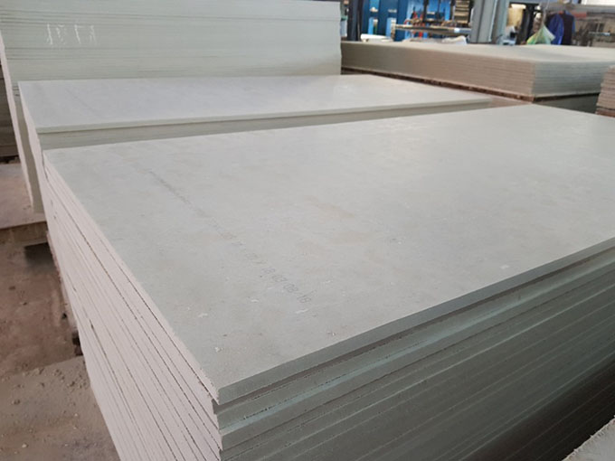
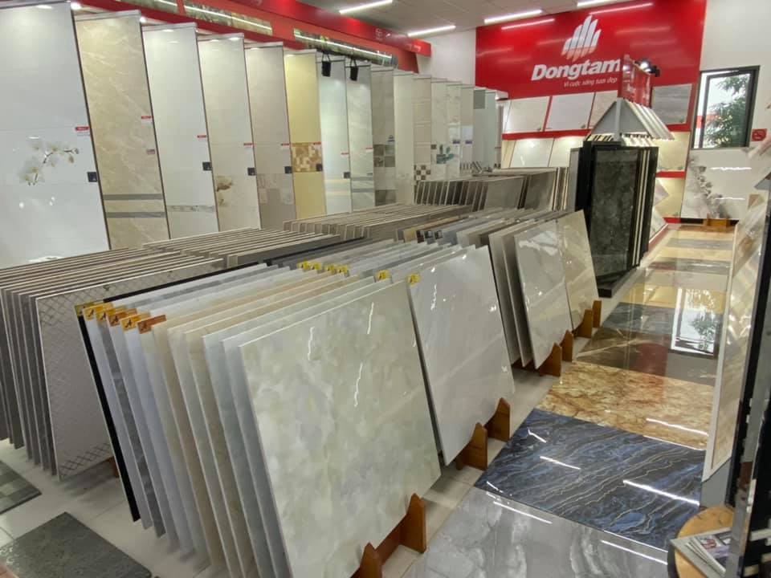


Phân biệt vật phản xạ âm tốt và vật phản xạ âm kém

Slide 16

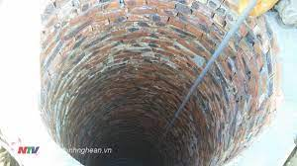
Bài 14: PHẢN XẠ ÂM
2. Một số hiện tượng về sóng âm
* Sự hình thành tiếng vang
? Em đã từng nghe được tiếng vang ở đâu

Slide 17
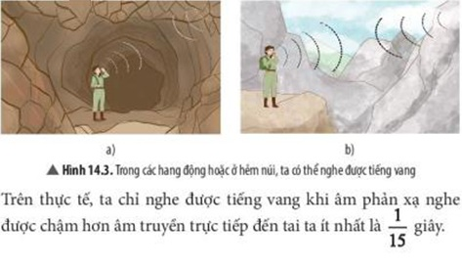
Bài 14: PHẢN XẠ ÂM
2. Một số hiện tượng về sóng âm
* Sự hình thành tiếng vang

Slide 18
Bài 14: PHẢN XẠ ÂM
2. Một số hiện tượng về sóng âm
* Sự hình thành tiếng vang
Sóng âm phản xạ khi gặp vật cản. Sóng âm phản xạ được gọi là âm phản xạ. Nếu chúng ta hét to trong một hang động lớn thì chúng ta sẽ nghe thây tiếng hét của mình vọng lại. Người ta gọi đó là tiếng vang.

Slide 19
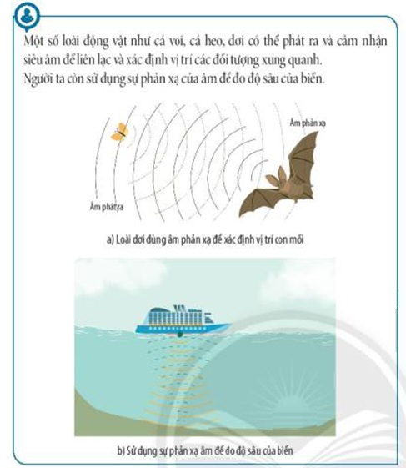
Bài 14: PHẢN XẠ ÂM
2. Một số hiện tượng về sóng âm
* Sự hình thành tiếng vang

Slide 20
BÀI 14: PHẢN XẠ ÂM

Slide 21
Bài 14: PHẢN XẠ ÂM
2. Một số hiện tượng về sóng âm
* Sự hình thành tiếng vang
Kết luận:
- Âm dội lại khi gặp mặt chắn là âm phản xạ.
- Ta nghe được tiếng vang khi âm phản xạ cách
âm trực tiếp một khoảng thời gian ít nhất 1/15 giây.

Slide 22
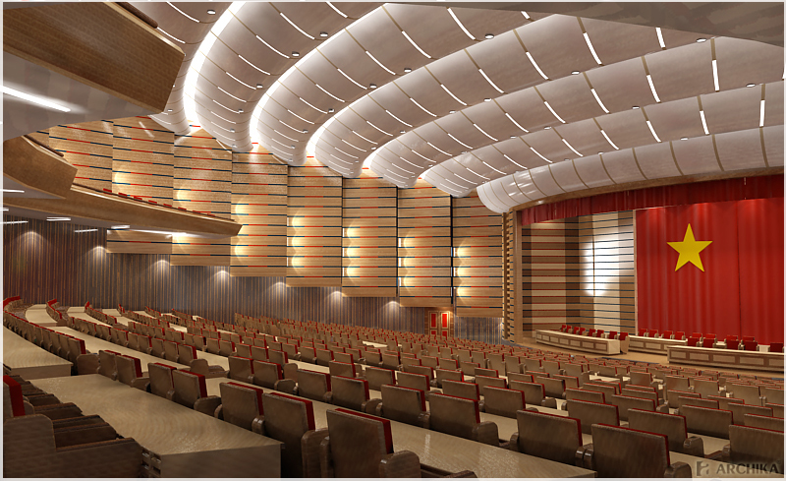

Âm phản xạ
Âm trực tiếp

Slide 23
Âm phản xạ
Âm trực tiếp
là thời gian từ lúc âm phát ra tới khi nghe được tiếng vang.
v = 343 m/s
là vận tốc âm trong không khí.
S = ? m
là đoạn đường đi của âm từ nguồn âm tới khi nghe
được âm phản xạ.

Slide 24

t = s : là thời gian từ lúc âm phát ra tới khi nghe được tiếng
vang.
v = 343 m/s : là vận tốc âm trong không khí.
S = ? m : là đoạn đường đi của âm từ nguồn âm tới khi nghe
được âm phả xạ.
Giải
Đoạn đường đi của âm thanh đi từ lúc phát ra tới khi nghe
được tiếng vang
Khoảng cách của người tới bức tường là: 22,8 : 2 = 11,4 ( m )
Âm phản xạ
Âm trực tiếp

Slide 25
Luyện tập
? 1. Em đã từng nghe tiếng vang ở đâu?
? 2. Tại sao trong phòng kín ta thường nghe thấy âm to hơn so với khi ta nghe chính âm đó ngoài trời?
? 3. Khi nói trong phòng rất lớn thì nghe được tiếng vang. Nhưng nói to như vậy trong phòng nhỏ thì lại không nghe thấy tiếng vang. Trong phòng nào có âm phản xạ?

Slide 26
Luyên tập
? 1. Em đã từng nghe tiếng vang ở đâu?
Có thể nghe được tiếng vang ở nơi gần vách núi, hang động hay trong phòng (hội trường) rộng có tường bao quanh → ở những nơi đó em có thể nghe được tiếng vọng lại tiếng nói to của em.

Slide 27
Luyên tập
? 2. Tại sao trong phòng kín ta thường nghe thấy âm to hơn so với khi ta nghe chính âm đó ngoài trời?
Ta thường nghe thấy âm thanh trong phòng kín to hơn khi ta nghe chính âm thanh đó ngoài trời vì ở ngoài trời ta chỉ nghe được âm phát ra, còn ở trong phòng kín ta nghe được âm phát ra và âm phản xạ từ các bức tường truyền tới tai gần như cùng lúc nên nghe to hơn.

Slide 28
Luyên tập
? 3. Khi nói trong phòng rất lớn thì nghe được tiếng vang. Nhưng nói to như vậy trong phòng nhỏ thì lại không nghe thấy tiếng vang. Trong phòng nào có âm phản xạ?
Trong cả hai phòng đều có âm phản xạ. Khi em nói to trong phòng nhỏ, mặc dù vẫn có âm phản xạ từ tường phòng đến tai nhưng không nghe thấy tiếng vang vì âm phản xạ từ tường phòng và âm nói ra đến tai gần như cùng một lúc hoặc khoảng chênh lệch thời gian giữa âm phản xạ và âm trực tiếp nhỏ hơn 1/15 giây

Slide 29
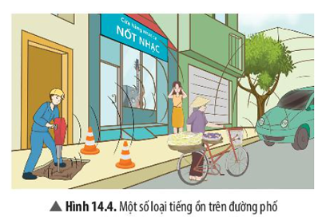
Bài 14: PHẢN XẠ ÂM
2. Một số hiện tượng về sóng âm
* Sự ô nhiễm tiếng ồn

Slide 30
BÀI 14: PHẢN XẠ ÂM

Slide 31
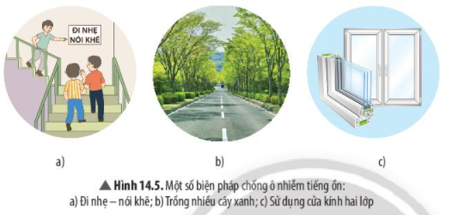
Bài 14: PHẢN XẠ ÂM
2. Một số hiện tượng về sóng âm
* Cách làm giảm tiếng ồn

Slide 32
Bài 14: PHẢN XẠ ÂM
2. Một số hiện tượng về sóng âm
Nhận xét
- Ô nhiễm tiếng ồn xảy ra khi tiếng ồn to và kéo dài, gây ảnh hưởng xấu đến sức khỏe và hoạt động của con người
- Các biện pháp chống ô nhiễm tiếng ồn là: tác động vào nguồn âm, phân tán âm trên đường truyền, ngăn chặn sự truyền âm.

Slide 33
Bài tập về nhà
Giả sử nhà em ở ven quốc lộ và trong một thị trấn đông đúc. Hãy đề xuất một số biện pháp phòng chống tiếng ồn có thể thực hiện được cho nhà em.

Slide 34

HẸN GẶP LẠI
CÁC EM Ở BÀI HỌC
SAU NHÉ

